Slide 1
임베디드 FPGA week7 실습,과제
2019041066 송기준 2021041089 최태민

Slide 2
과제 1) std_logic 동작테이블
입력 |  |  | 출력
X2 | X1 | X0 | Y0
0 | 0 | 0 | 1
0 | 0 | 1 | 1
0 | 1 | 0 | 1
0 | 1 | 1 | 0
1 | 0 | 0 | 0
1 | 0 | 1 | 0
1 | 1 | 0 | 1
1 | 1 | 1 | 0

Slide 3
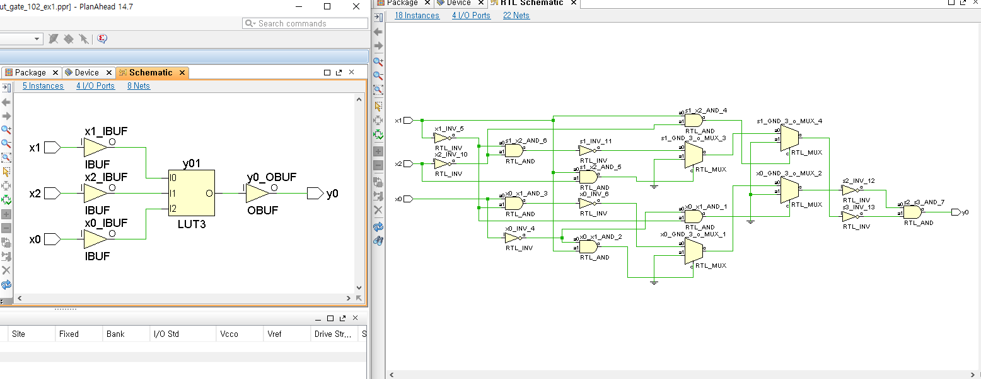
과제1) FPGA 회로 과제1) 가상회로

Slide 4
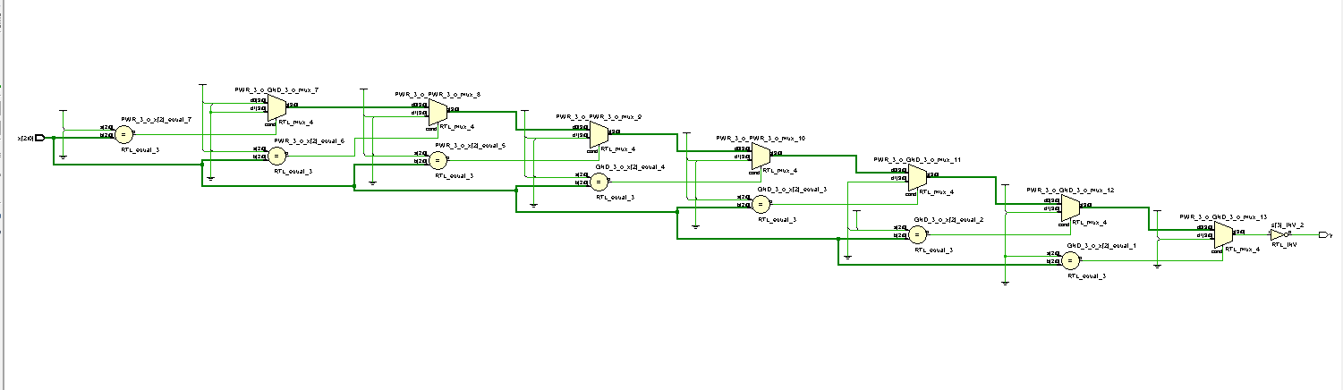
과제1) VECTOR_내부회로

Slide 5
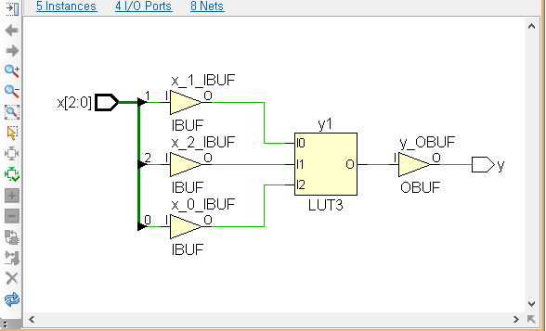
과제1) VECTOR_FPGA회로

Slide 6
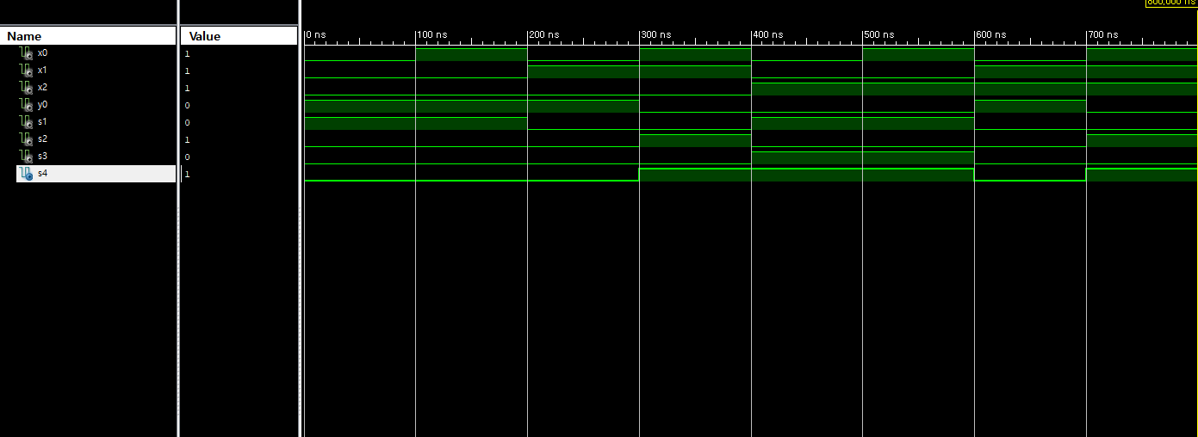
과제1) LOGIC_시뮬레이션

Slide 7
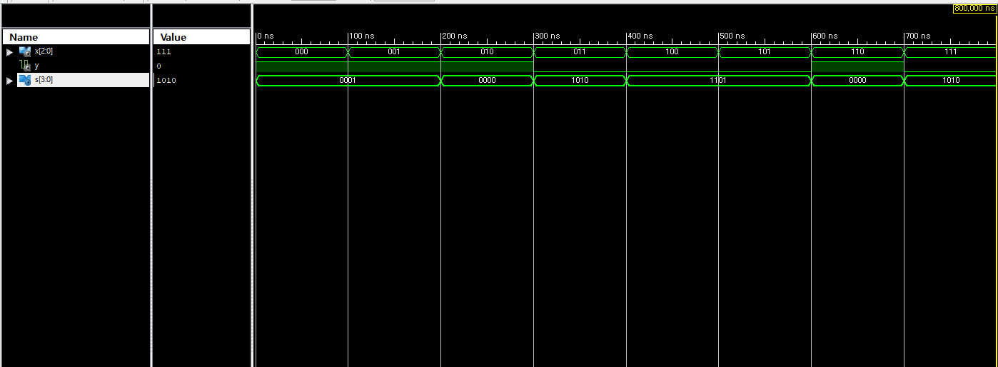
과제1) VECTOR_시뮬레이션

Slide 8
과제2) std_logic 동작테이블
입력 |  |  |  | 출력
X3 | X2 | X1 | X0 | Y3 | Y2 | Y1 | Y0
0 | 0 | 0 | 0 | 1 | 1 | 0 | 0
0 | 0 | 0 | 1 | 0 | 0 | 1 | 0
0 | 0 | 1 | 0 | 0 | 0 | 1 | 0
0 | 0 | 1 | 1 | 1 | 1 | 0 | 1
0 | 1 | 0 | 0 | 1 | 1 | 1 | 0
0 | 1 | 0 | 1 | 0 | 0 | 0 | 0
0 | 1 | 1 | 0 | 0 | 0 | 0 | 0
0 | 1 | 1 | 1 | 1 | 1 | 1 | 1

Slide 9
입력 |  |  |  | 출력
X3 | X2 | X1 | X0 | Y3 | Y2 | Y1 | Y0
1 | 0 | 0 | 0 | 1 | 1 | 0 | 0
1 | 0 | 0 | 1 | 0 | 0 | 1 | 0
1 | 0 | 1 | 0 | 0 | 0 | 1 | 0
1 | 0 | 1 | 1 | 1 | 1 | 0 | 1
1 | 1 | 0 | 0 | 1 | 1 | 1 | 1
1 | 1 | 0 | 1 | 0 | 0 | 0 | 1
1 | 1 | 1 | 0 | 0 | 0 | 0 | 1
1 | 1 | 1 | 1 | 1 | 1 | 1 | 1

Slide 10
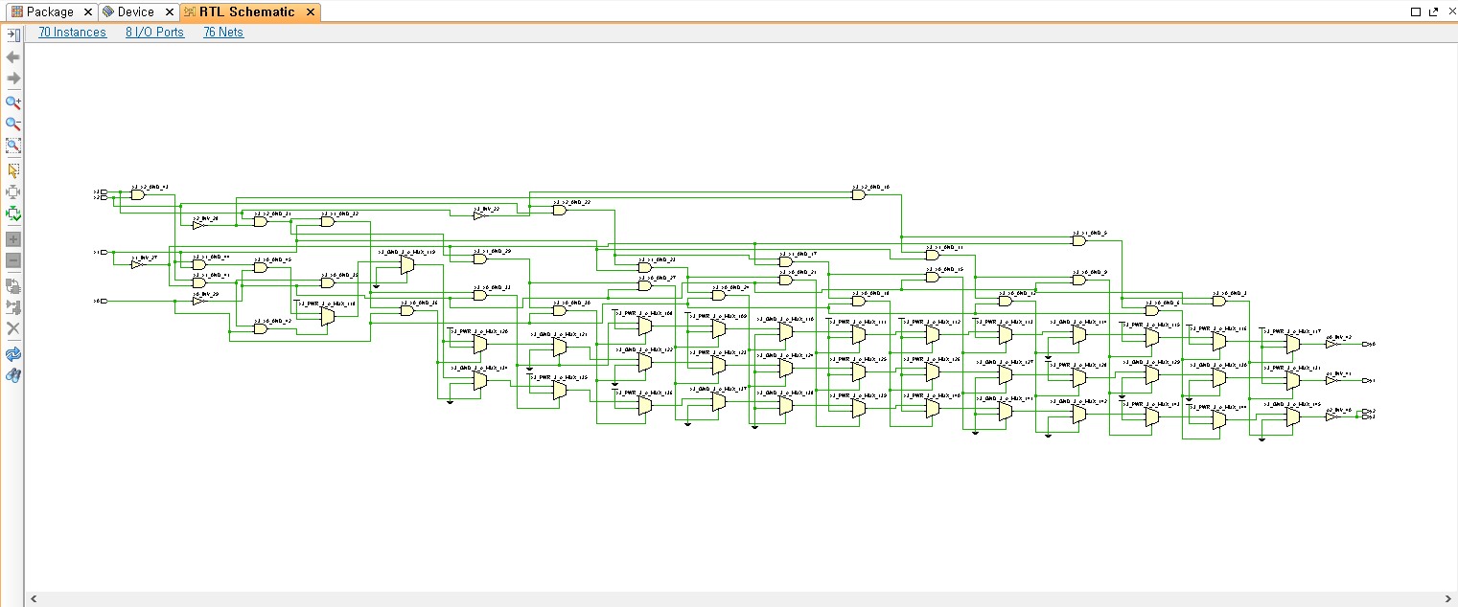
과제2) std_logic 내부회로

Slide 11
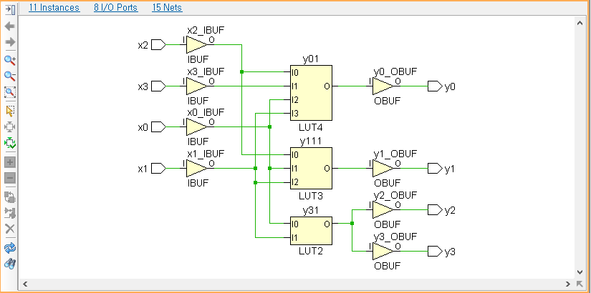
과제2) FPGA회로

Slide 12
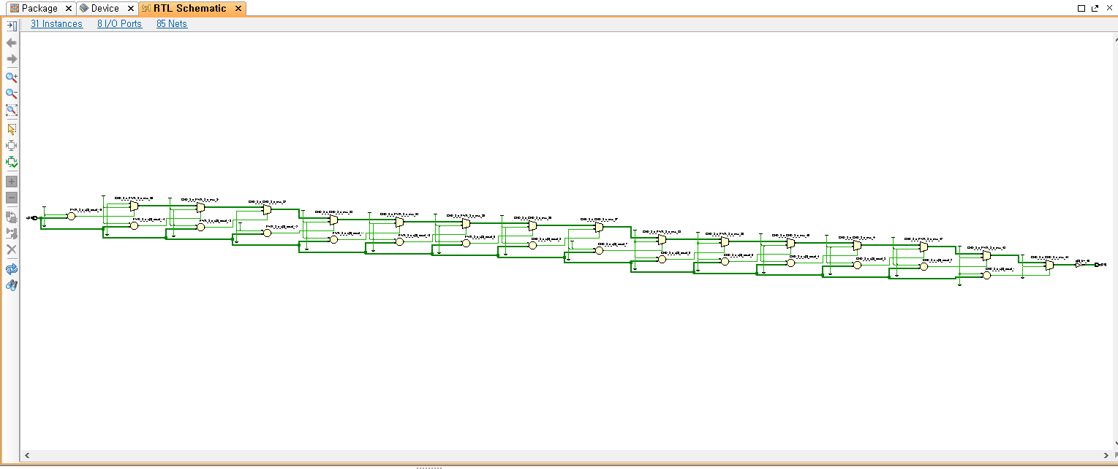
과제2) VECTOR_내부회로

Slide 13
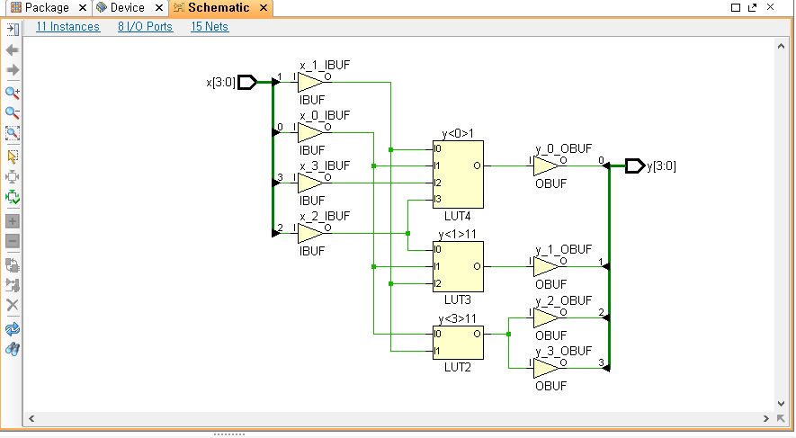
과제2) VECTOR_FPGA회로

Slide 14
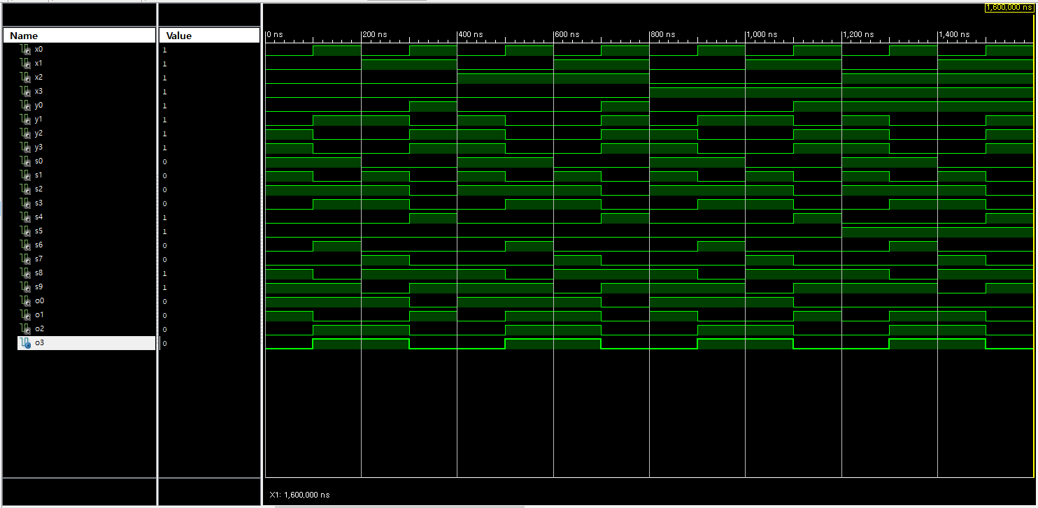
과제2) STD_LOGIC 시뮬레이션

Slide 15
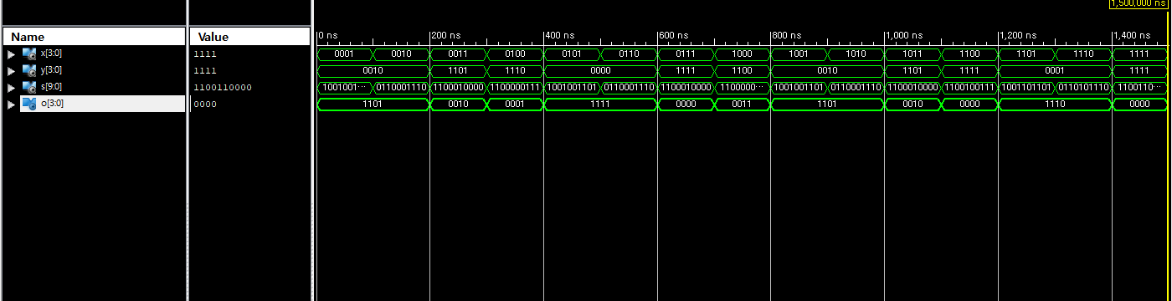
과제2) VECTOR 시뮬레이션

Slide 16
과제3) std_logic 동작테이블
입력 |  |  | 출력
X2 | X1 | X0 | Y3 | Y2 | Y1 | Y0
0 | 0 | 0 | 1 | 1 | 0 | 0
0 | 0 | 1 | 0 | 1 | 0 | 1
0 | 1 | 0 | 1 | 1 | 0 | 1
0 | 1 | 1 | 1 | 0 | 0 | 1
1 | 0 | 0 | 0 | 1 | 0 | 1
1 | 0 | 1 | 0 | 1 | 0 | 1
1 | 1 | 0 | 0 | 1 | 0 | 1
1 | 1 | 1 | 0 | 1 | 1 | 1

Slide 17
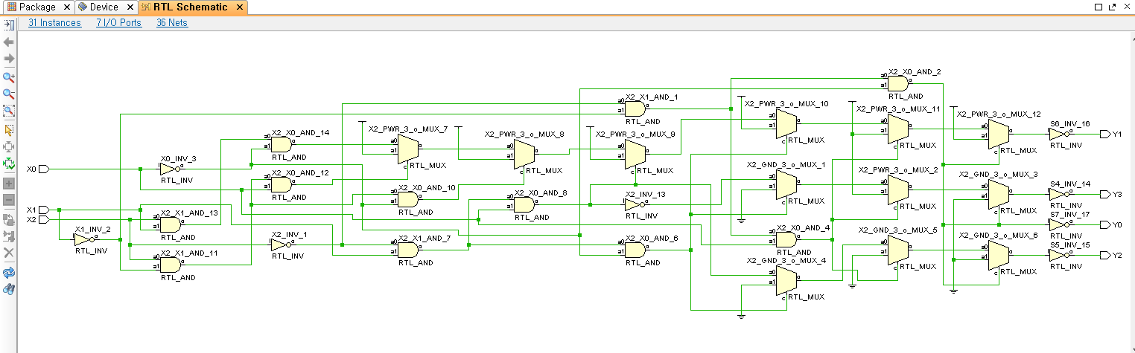
과제3) STD_LOGIC 가상회로

Slide 18
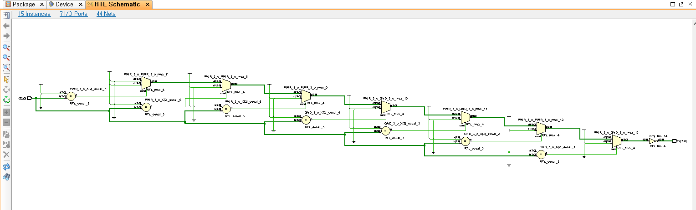
과제3) STD_LOGIC_VECTOR 가상회로

Slide 19
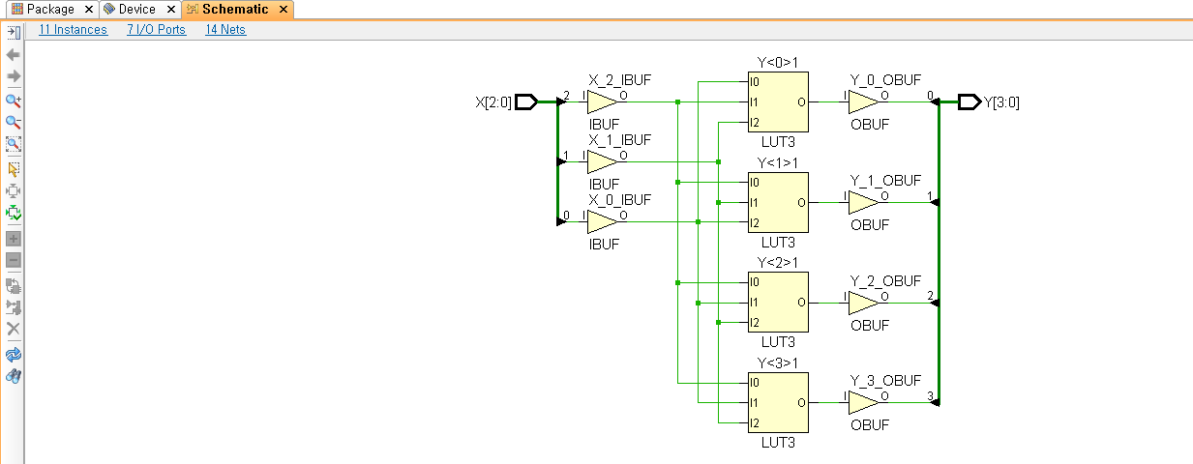
FPGA 회로

Slide 20
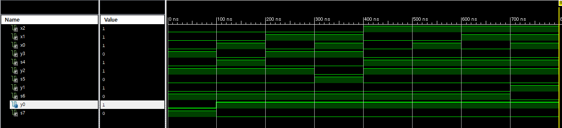
과제3) STD_LOGIC 시뮬레이션

Slide 21
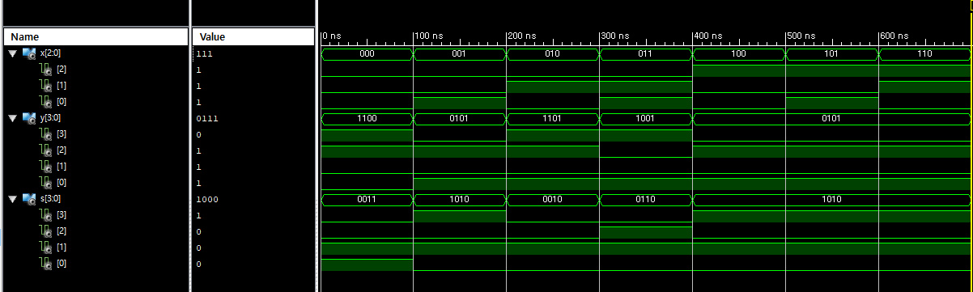
과제3) STD_LOGIC_VECTOR 시뮬레이션

